Slide 1
识 字 2

Slide 2
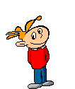
?

Slide 3



nào zhōnɡ
闹 钟
tài yánɡ
太 阳
xiǎo niǎo
小 鸟

Slide 4
闹 钟
太 阳
小 鸟

Slide 5
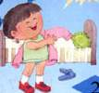
chuān yī
穿 衣
xià chuánɡ
下 床
qǐ zǎo
起 早

Slide 6
穿衣
下床
起早

Slide 7




zǎo cān
早 餐
xǐ liǎn
洗 脸
shuā yá
刷 牙

Slide 8

shuā yá
刷 牙
xǐ liǎn
洗 脸
yònɡ cān
用 餐

Slide 9
刷牙
洗脸
用餐

Slide 10
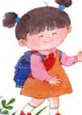

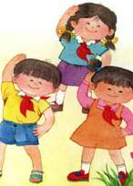
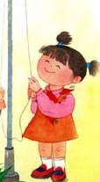
shànɡ xué
上 学
shēnɡ qí
升 旗
zuò cāo
做 操

Slide 11
上学
升旗
做操

Slide 12


第一关
读书大赛
刷 牙 洗 脸 用 餐
上 学 升 旗 做 操

Slide 13

Shuā cān yá xǐ liǎn yòng
刷 餐 牙 洗 脸 用
Shàng xué shēng qí zuò cāo
上 学 升 旗 做 操

Slide 14

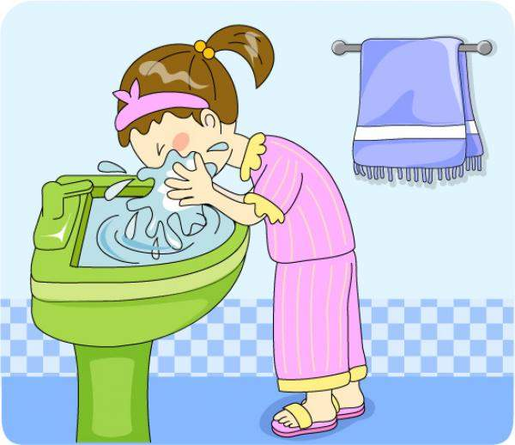
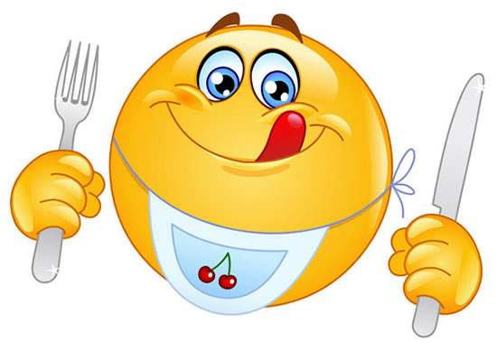
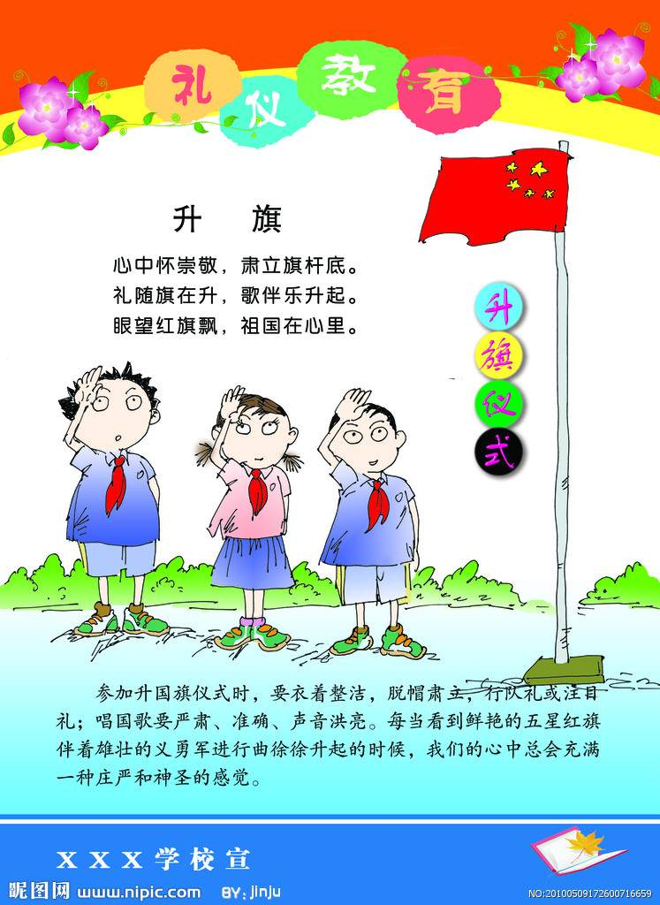
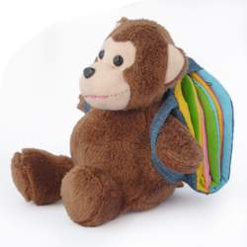
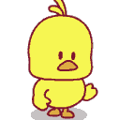
第二关 表演大赛

Slide 15
第三关 说话大赛
刷 牙 洗 脸 用 餐
上 学 升 旗 做 操
我爱 上学。
我天天 刷牙 。

Slide 16
识 字 2
tài yánɡ nào zhōnɡ xiǎo niǎo
太 阳 闹 钟 小 鸟
chuān yī xià chuánɡ qǐ zǎo
穿 衣 下 床 起 早
shuā yá xǐ liǎn yònɡ cān
刷 牙 洗 脸 用 餐
shànɡ xué shēnɡ qí zuò cāo
上 学 升 旗 做 操

Slide 17


小鸟
起早
做操
用餐
太阳
穿衣
升旗
刷牙
闹钟
下床
上学
洗脸

Slide 18





Slide 19
tài
横画短,撇画弯,一捺起笔底一点
太
太阳
太平
太空
太太

Slide 20
xiǎo
小点写大点,左右写对称,不要掉下来
小
小鸟
小孩
大小
大惊小怪

Slide 21
niǎo
鸟头小,鸟背宽,鸟腿弯弯才好看
鸟
小鸟
鸟儿
飞鸟
鸵鸟

Slide 22
zǎo
日字扁写,十头变短
早
早上
早晨
起早

Slide 23
yá
一撇不落地
牙
牙齿
牙刷
刷牙

Slide 24
xià
一点要打开,靠上不靠下
下
上下
下床
下课
下来
下面

Slide 25
shànɡ
横画头昂起,长横写平稳
上
上学
上课
上午
成千上万

Slide 26
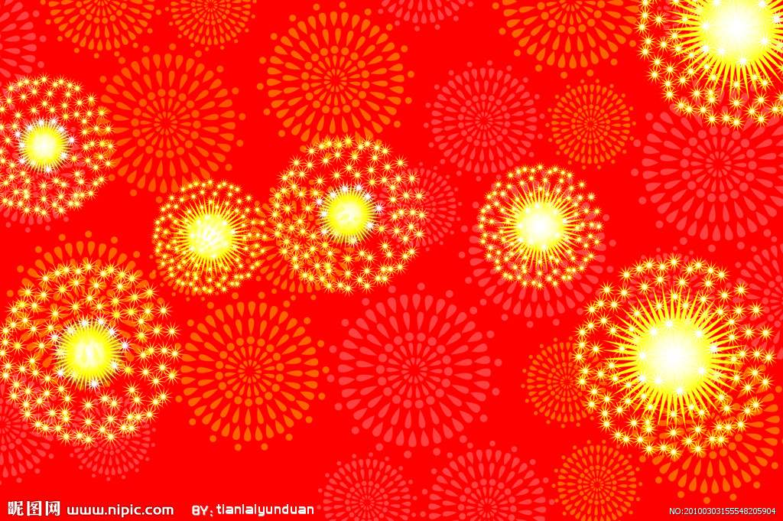




朗读大王
表演大王
说话大王

Slide 27


xué
xǐ
xiǎo
cān
nào
yá
zuò
xià
yī
shuā
两拼
cāo
音节
三拼
音节
zǎo
niǎo
qí
整认
chuān
liǎn
音节

Slide 28

老师的话
一年之计在于春
一日之计在于晨
我也想说……

